Slide 1
开学汇报
李云汉：基于Rust的高并发场景探索与应用

Slide 2
Part 1.1 对毕设任务内容的理解
论文结构：
1. （第二章）阐述一下什么是Rust，以及它的一些基本特性
2. （第三章）解释蓄水池问题，它的应用场景和它的难点。利用 Java/C++语言实现它，然后实验分析，评价一下结果。
3. （第四章）利用Rust的特点去实现它，重复第3章中的实验，评价采用了Rust中的什么特点，解决了这个问题中的什么问题。
4.（第五章）总结一下这两种实现方法的异同，讲一下自己对于Rust这个语言的理解。

Slide 3
Part 1.2 对毕设任务内容的理解
毕设任务：
1. 学习一个有高并发需求的算法，目前定为（并发）蓄水池算法
2. 分别使用C++、Rust实现这个算法，对二者的实现进行对比
3. 记录使用了Rust中的什么特性，解决了实现算法中过程的什么问题。
4. 对比实现后各程序的吞吐量，借此说明Rust的并行运算性能

Slide 4
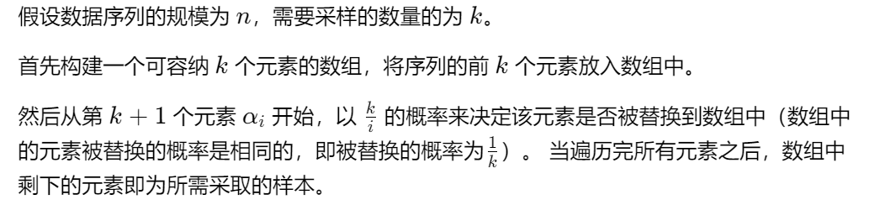
（朴素）蓄水池抽样算法简述
目标：在一个由元素组成的数据流中，抽样k个元素，使得数据流中的每个元素被抽到的概率相同
算法：

Slide 5
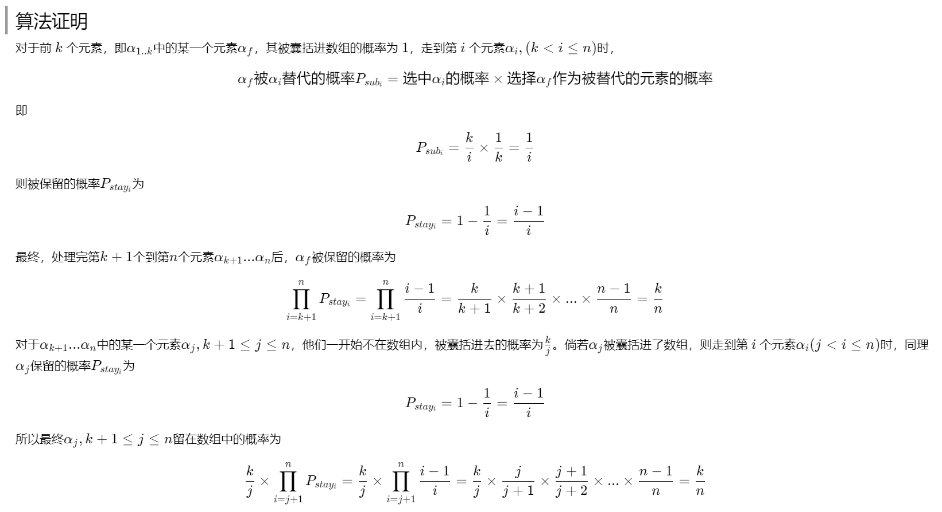

Slide 6
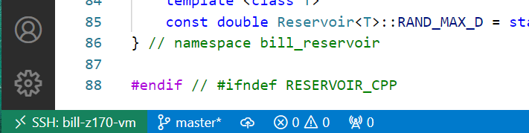
Part 2目前的进展
1. 浏览了一些论文和老师给的资料。
很多论文都是基于经验主义研究；另一些则是提出了一些可用于Rust的测试、安全性验证工具。
2. 学习Rust。
通过 Rust圣经 和 Rust在线练习 学习了Rust基础语法和特征（Trait）、生命周期（lifetime）、泛型等Rust支持的语言特性。
3. 使用C++实现了朴素的蓄水池算法

Slide 7
并发蓄水池抽样算法简述
……
采样线程
并发地朴素蓄水池抽样
入队抽样结果
出队两个抽样结果
阻塞队列
……
入队一个合并好的抽样结果
合并线程
并发地合并抽样结果
当队列中只有一个抽样结果时，
此抽样结果即为输出

Slide 8
Part 3 2-3月的安排
2月剩下的日子：
1. 学习C++并发编程，使用C++对于并行蓄水池算法进行实现，观察算法的实现难点。做好试验记录。
3月份~4月30日：
1. 继续学习Rust的并发编程等语言特性
2. 尝试使用Rust实现朴素和并行蓄水池算法，并尽量使用Rust的特性，做好记录。
3. 根据之前的记录开始写论文

